Slide 1
Smart Construction Simulation
2026.7.7(予定)リリース版について

Slide 2
リリース項目一覧
Smart Construction Simulationのアップデートについて、以下の日程・内容にてリリースを致します。
システムメンテナンスの為、下記日程は該当するサービスのお取扱いができなくなります。（※リリース日程・時間帯・内容については、状況に応じ変更する場合がございます。予めご了承ください。）
日程：日本時間 7月7日(火) 19:00～24:00
NO. | 対象機能 | 概要 | 詳細
1 | Simulation (機能改善) | 工程表編集時のIFC表示状態維持 | 工程表のタスク編集時に、現在の工程状態に応じたIFCが表示されるようになりました。工程表の状態のまま編集ができるようになります。
2 | Simulation (不具合改修) | 現場一覧から読み込み後にDashboardリンクで該当現場に遷移しない問題を改修 | 施工現場一覧から現場を開いた直後に、Dashboardリンクを押下するとDashboardの現場一覧に遷移してしまう問題を改修しました。 現場を開いた直後でもDashboardの該当現場に遷移するようになります。
3 | Simulation (不具合改修) | 土配作成時に土量の変化によってルートが更新されない問題を改修 | 土配作成時に設定する土量によってルートが更新されない問題を改修しました。アニメーション再生時と同様に、土配作成時に地形変化に伴いルートが更新されるようになります。

Slide 3
リリース項目一覧
NO. | 対象機能 | 概要 | 詳細
4 | Simulation (不具合改修) | ft現場で座標値がmに変換されて出力される問題を改修 | 単位系として ft（フィート）を使用している現場で地形データ(LandXML)を出力する場合、 座標値が m（メートル）に変換されてしまう問題を改修しました。現場の単位に合わせてLandXMLが出力されるようになります。
5 | Simulation (不具合改修) | 工程表画面で非稼働日にダンプのみ表示される問題を改修 | 工程表画面で非稼働日のアニメーションでダンプのみが表示されてしまう問題を改修しました。他建機同様に土配設定のダンプは稼働日のみ表示されるようになります。
6 | Simulation (不具合改修) | 変化率Cの変更が総土量表示に反映されない問題を改修 | 切盛土量画面における変化率Cの変更が総土量表示に反映されない問題を改修しました。変化率の変更が各エリアと総土量の表示に反映されるようになります。
7 | 建機Simulation (不具合改修) | 共有ルート上で、信号待ちのダンプの追い越しが発生する問題を改修 | 共有ルート上で信号待ちのダンプが他走路のダンプに追い越されてしまう問題を改修しました。信号待ちで追い越しが発生しないようになります。
8 | 建機Simulation (不具合改修) | 数値入力時のロケール依存の入力不具合を修正 | 一部ロケール環境において、4桁以上の数値入力時に自動挿入された桁区切り記号（.）が小数点として解釈され、正しい数値を入力できない問題を修正しました。

Slide 4
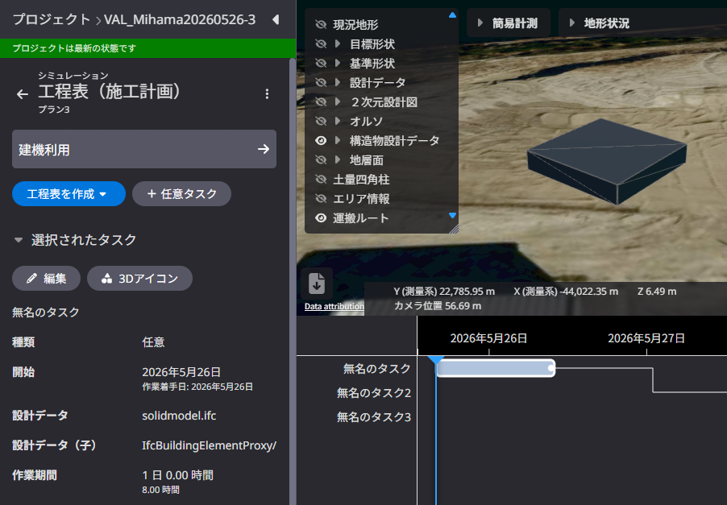
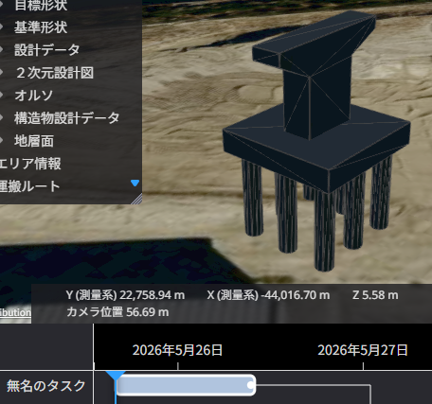

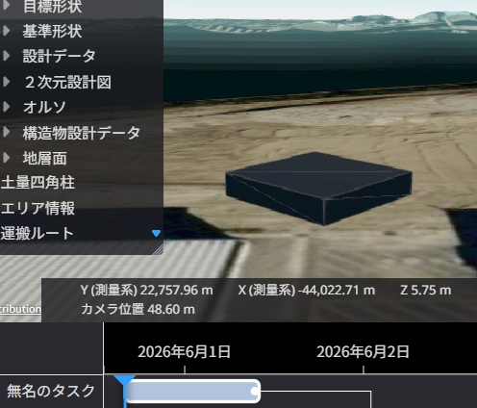
リリース項目一覧
NO. | 対象機能 | 概要
1 | Simulation (機能改善) | 概要：工程表編集時のIFC表示状態維持 詳細：工程表のタスク編集時に、現在の工程状態に応じたIFCが表示されるようになりました。 工程表の状態のまま編集ができるようになります。
Before
After
Maintain the IFC display state even when editing tasks
タスク編集時もIFCの表示状態を維持

Slide 5
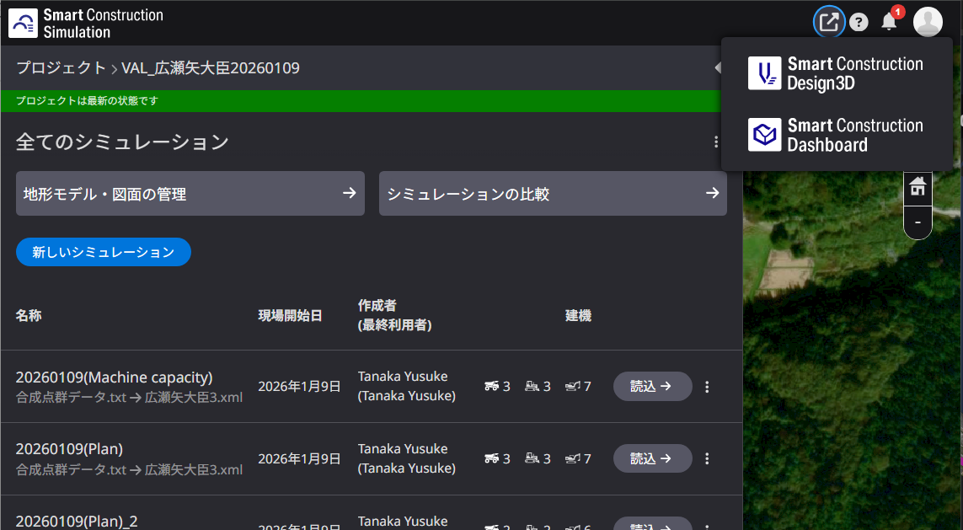
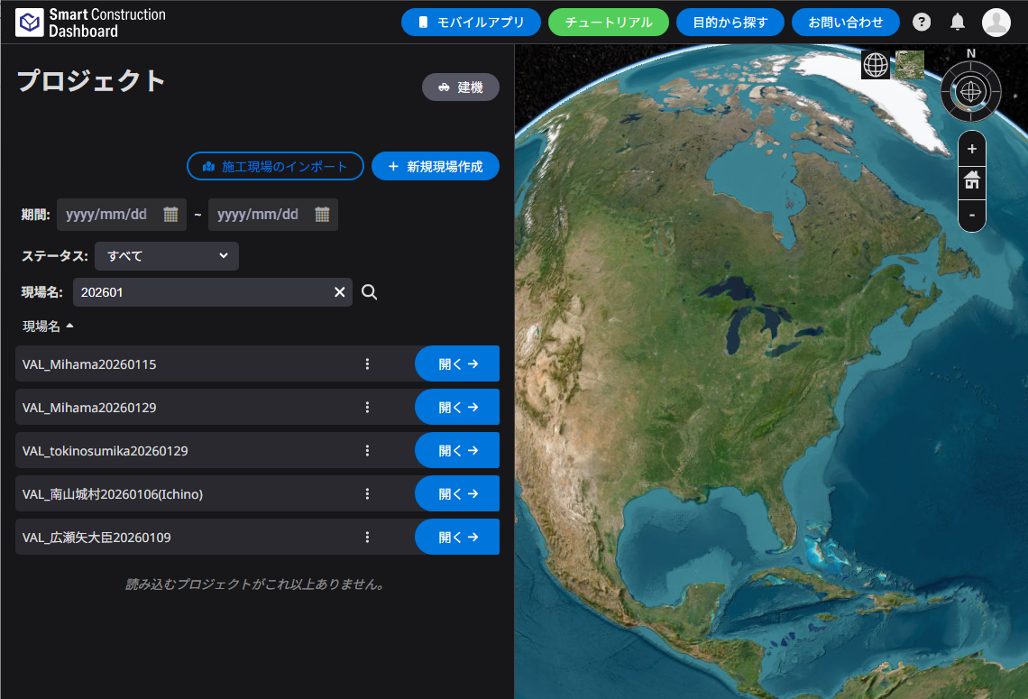
リリース項目一覧
NO. | 対象機能 | 概要
2 | Simulation (不具合改修) | 概要：現場一覧から読み込み後にDashboardリンクで該当現場に遷移しない問題を改修 詳細：施工現場一覧から現場を開いた直後に、Dashboardリンクを押下するとDashboardの現 場一覧に遷移してしまう問題を改修しました。 現場を開いた直後でもDashboardの該当現場に遷移するようになります。
Clicking the “Dashboard” link takes me to the site list
Dashboardリンクで現場一覧に遷移していしまう
→ Modified so that it now takes me to the relevant site
該当現場に遷移するように改修

Slide 6
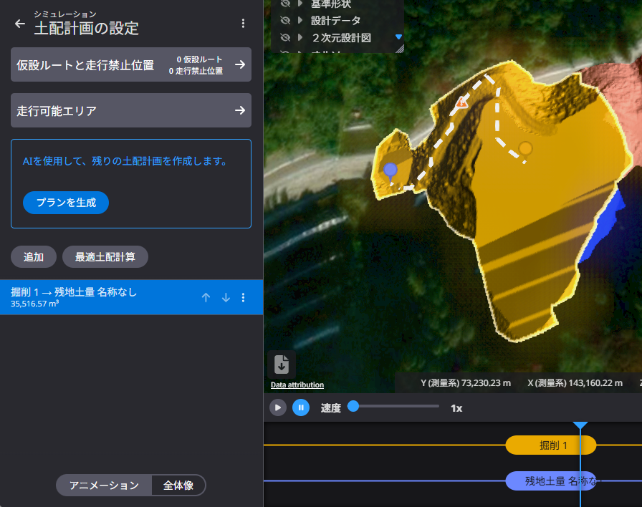
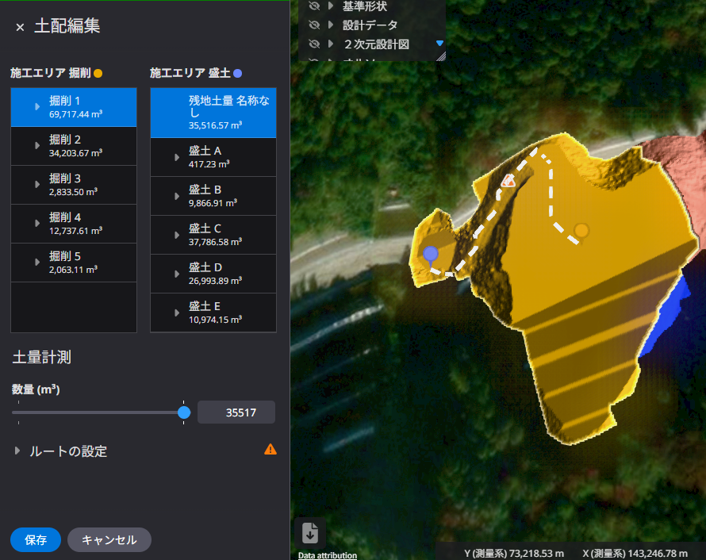
リリース項目一覧
NO. | 対象機能 | 概要
3 | Simulation (不具合改修) | 概要：土配作成時に土量の変化によってルートが更新されない問題を改修 詳細：土配作成時に設定する土量によってルートが更新されない問題を改修しました。アニ メーション再生時と同様に、土配作成時に地形変化に伴いルートが更新されるように なります。
Modified the system so that routes are updated based on terrain changes resulting from the soil volume set in the editing screen.
編集画面でも設定する土量による地形変化に応じてルートが更新されるように改修

Slide 7
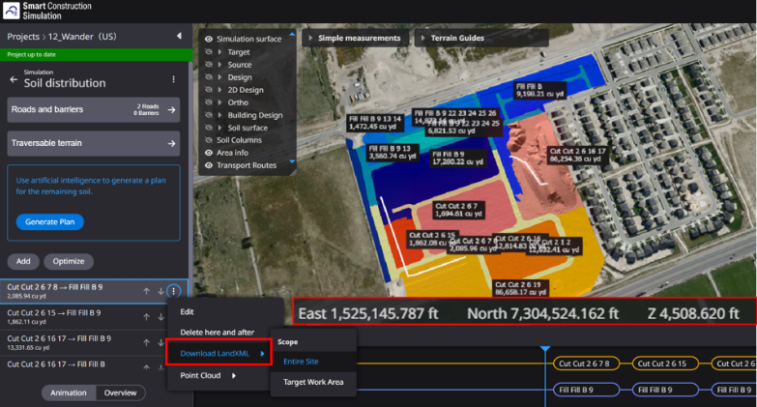
リリース項目一覧
NO. | 対象機能 | 概要
4 | Simulation (不具合改修) | 概要：ft現場で座標値がmに変換されて出力される問題を改修 詳細：単位系として ft（フィート）を使用している現場で地形データ(LandXML)を出力する 場合、 座標値が m（メートル）に変換されてしまう問題を改修しました。現場の単位 に合わせてLandXMLが出力されるようになります。
Modified the system so that LandXML is output according to the units used on-site
現場の単位に合わせてLandXMLが出力されるように改修

Slide 8
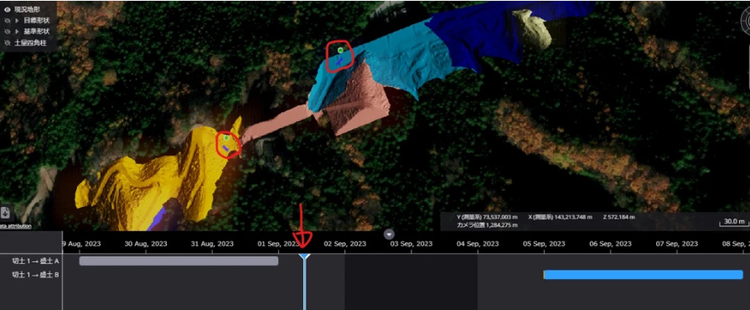
リリース項目一覧
NO. | 対象機能 | 概要
5 | Simulation (不具合改修) | 概要：工程表画面で非稼働日にダンプのみ表示される問題を改修 詳細：工程表画面で非稼働日のアニメーションでダンプのみが表示されてしまう問題を改修し ました。他建機同様に土配設定のダンプは稼働日のみ表示されるようになります。
Modified the system so that the dump is not displayed on non-business days
非稼働日にダンプが表示されないように改修

Slide 9
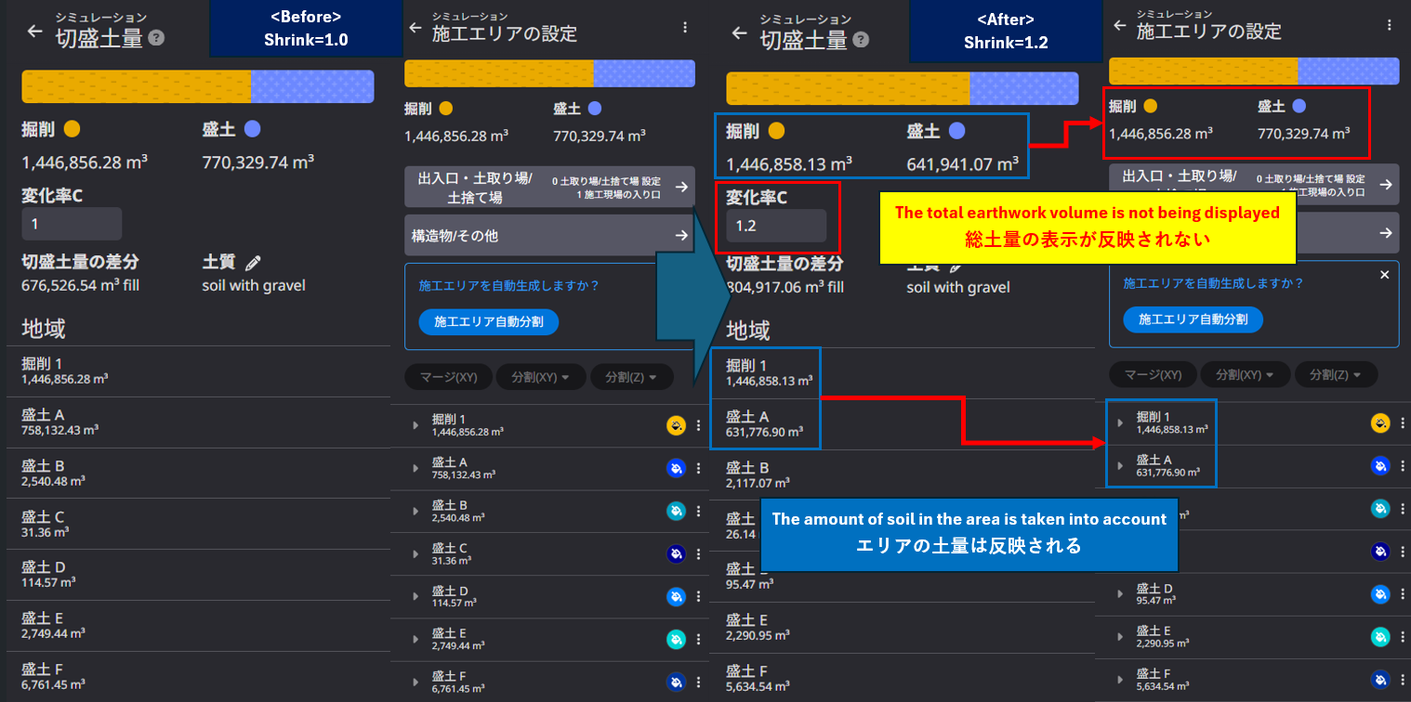
リリース項目一覧
NO. | 対象機能 | 概要
6 | Simulation (不具合改修) | 概要：変化率Cの変更が総土量表示に反映されない問題を改修 詳細：切盛土量画面における変化率Cの変更が総土量表示に反映されない問題を改修しました。 変化率の変更が各エリアと総土量の表示に反映されるようになります。
Modified to reflect the total earthwork volume
総土量の表示が反映されるように改修

Slide 10
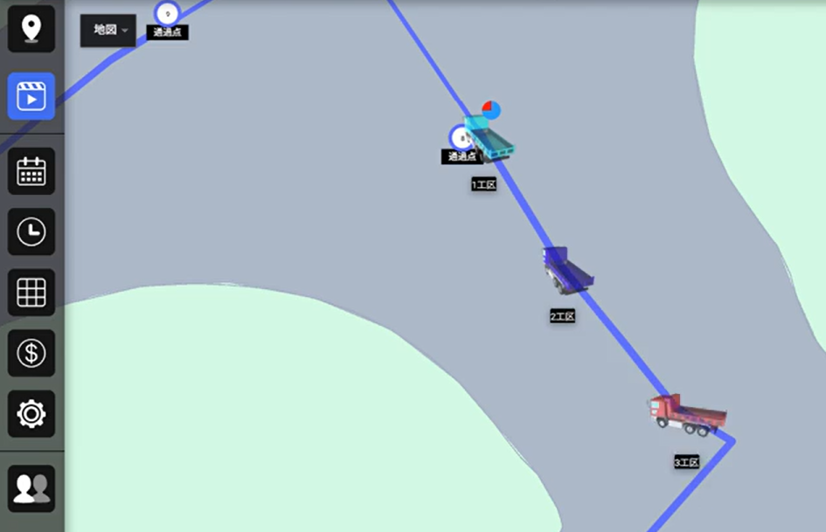
リリース項目一覧
NO. | 対象機能 | 概要
7 | 建機Simulation (不具合改修) | 概要：共有ルート上で、信号待ちのダンプの追い越しが発生する問題を改修 詳細：共有ルート上で信号待ちのダンプが他走路のダンプに追い越されてしまう問題を改修し ました。信号待ちで追い越しが発生しないようになります。
Modified to prevent dump trucks in other lanes from passing while waiting at a traffic light
信号待ちで他走路のダンプに追い越されないように改修

Slide 11
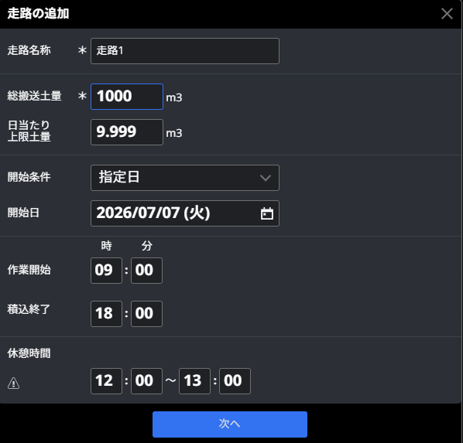
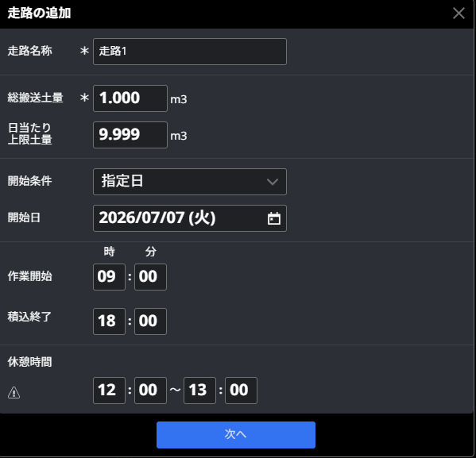

リリース項目一覧
NO. | 対象機能 | 概要
8 | 建機Simulation (不具合改修) | 概要：数値入力時のロケール依存の入力不具合を修正 詳細：一部ロケール環境において、4桁以上の数値入力時に自動挿入された桁区切り記号（.） が小数点として解釈され、正しい数値を入力できない問題を修正しました。
Before
After
When a period is used as the digit separator, the number is deleted.
数値の桁区切りがピリオドの場合に、数値が削除されてしまう
Modified to allow entry of the intended values.
意図した数値が入力できるように改修

Slide 12
EOF

